Slide 1

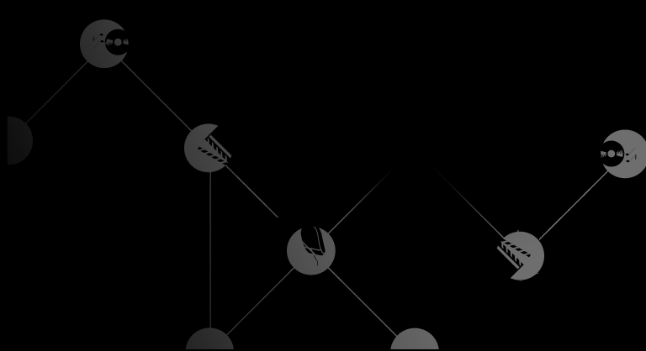







——黑盒测试技术
测试工具—QuickTest
第八讲
主讲人：xxx
2010-2011第二学期

Slide 2

添加\删除
脚本
Aciton
嵌套\拆分
共享
添加\删除
关键字
视图
排序
维护（脚本）步骤
Action
步骤
条件(if)
检查点
循环(for)
参数化
断点
调试
单步调试
专家
视图
脚本语言

Slide 3
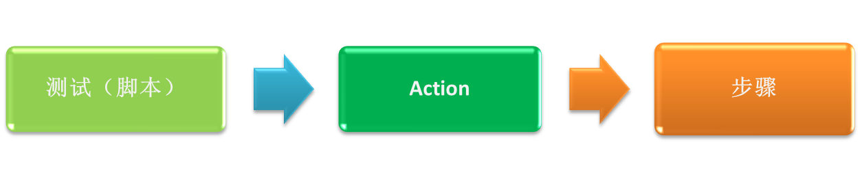
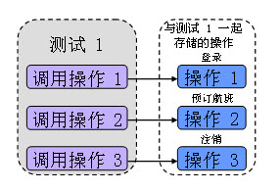
回顾
  例如，假设您要测试一个航班预定系统的几项功能。计划进行多项测试来测试各种业务流程，但每一项测试都需要相同的登录和注销步骤。
关键字视图
登录
主要测试步骤
注销
Notes:
例如，假设您要测试一个航班预定系统的几项功能。计划进行多项测试来测试各种业务流程，但每一项测试都需要相同的登录和注销步骤。
测试时，可以选择查看测试流程（对操作的调用），也可以查看和编辑与该测试一起存储的单个操作。
专家视图中有助于将测试划分为逻辑单元
通过创建调用多操作的测试，可以设计更模块化、更有效的测试。
理想情况下，操作所包含的测试步骤应不超过几十个。
例如，假设您要测试一个航班预定系统的几项功能。计划进行多项测试来测试各种业务流程，但每一项测试都需要相同的登录和注销步骤。
可以创建一个包含登录进程所需步骤的操作，再创建一个包含注销进程所需步骤的操作，以及包含测试中主要步骤的其他操作。创建完登录和注销操作后，即可将这些操作插入到其他测试中。

Slide 4

本节课内容
操作（Action）
  初识操作（Action）
  新建操作
  拆分操作
  操作的分类
  循环操作
  带参数的操作
  输入操作
  输出操作
Notes:
初识操作
新建操作
现有操作的调用
插入对操作副本的调用
插入对现有操作的调用
嵌套操作
拆分操作
Action属性的维护
设置操作调用属性
设置Action的运行属性
设置Action调用参数值
Action的共享
删除操作

Slide 5
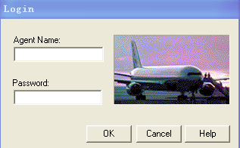
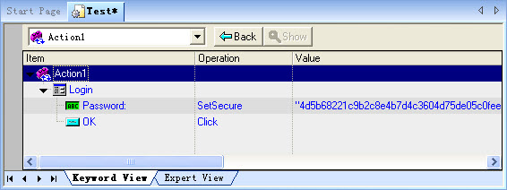
初识操作（Action）
  例如，假设要测试航班预定系统（Flight）的登录功能。计划输入用户名和密码，点击OK登录。
1
2
3

Slide 6
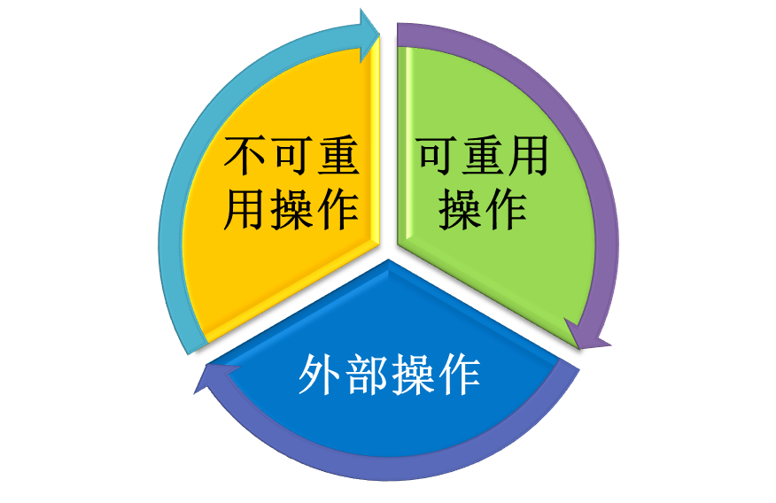
初识操作（Action）
  创建一个测试时，它只包含一个操作。
  编辑测试时录制的所有步骤以及所做的所有修改都是操作的一部分。
  例如，假设您要测试一个航班预定系统的几项功能。计划进行多项测试来测试各种业务流程，但每一项测试都需要相同的登录和注销步骤。
可由测试多次调用
的操作
  只能在其一起存储
  的测试中调用，且
  只能调用一次。
可以由其他测试
多次调用的操作，
单为只读。
Notes:
不可重用操作 -只能在与其一起存储的测试中调用的操作，并且只能调用一次。
可重用操作 - 可以由与其一起存储的测试（本地测试）以及其他测试多次调用的操作。
外部操作 - 与另一个测试一起存储的可重用操作。在调用测试中外部操作是只读的，但您可以选择使用外部操作的本地可编辑数据表信息副本。
默认情况下，新建操作是不可重用的。可以将在测试中创建的每个操作标记为可重用或不可重用。只有可重用操作可以从当前测试或另一个测试多次调用。可以将不可重用操作的副本与测试一起存储，然后插入一个对该副本的调用，但不能直接插入一个对与另一个测试一起保存的不可重用操作的调用。通过插入对可重用操作的调用可以更轻松地维护测试，因为当应用程序中的对象或过程发生更改时，只需要在原始操作中进行一次更新即可。

Slide 7
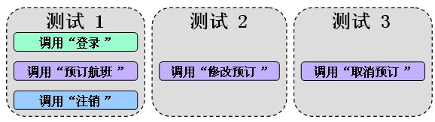
初识操作
  例如，假设您要测试一个航班预定系统的几项功能。计划进行多项测试来测试各种业务流程，但每一项测试都需要相同的登录和注销步骤。
  案例，假设您要在 飞机订票系统Flight中录制下列三个测试 - 预定航班、修改预定以及删除预定。计划测试时，您会意识到对于每个测试，都需要登录系统和注销系统，所有三个测试中共有五个操作。
Notes:
考虑这些过程时，您将意识到只需对第二个步骤进行参数化 - 旅行代理仅在开始时登录一次航班预定系统，仅在结束时注销一次系统。因此，没有必要对测试中的登录和注销过程进行参数化。
通过在测试中创建三个单独的操作（一个用于登录，另一个用于预定航班，而第三个用于注销），您可以对测试中的第二个操作进行参数化，而不需要对其他操作进行参数化。
例如，假设您要在 Mercury Tours 网站中录制下列三个测试 - 预定航班、修改预定以及删除预定。计划测试时，您会意识到对于每个测试，都需要登录网站和注销网站，所有三个测试中共有五个操作。

Slide 8
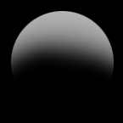
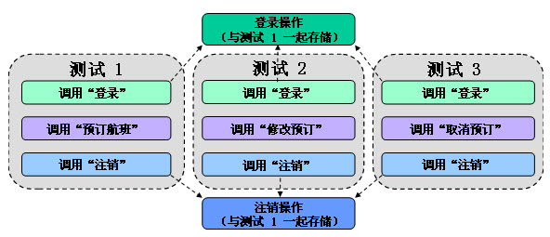
初识操作
登录
操作航班
注销

Slide 9
本节课内容
操作（Action）
  初识操作（Action）
  新建操作
  拆分操作
  操作的分类
  循环操作
  带参数的操作
  输入操作
  输出操作
Notes:
初识操作
新建操作
现有操作的调用
插入对操作副本的调用
插入对现有操作的调用
嵌套操作
拆分操作
Action属性的维护
设置操作调用属性
设置Action的运行属性
设置Action调用参数值
Action的共享
删除操作

Slide 10
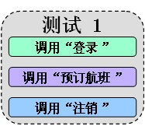
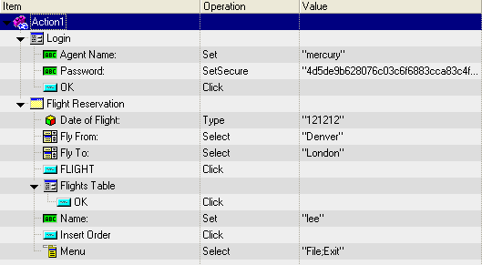
新建操作
  飞机订票系统Flight中录制测试 登录—预定航班—注销。

Slide 11
本节课内容
操作（Action）
  初识操作（Action）
  新建操作
  拆分操作
  操作的分类
  循环操作
  带参数的操作
  输入操作
  输出操作
Notes:
初识操作
新建操作
现有操作的调用
插入对操作副本的调用
插入对现有操作的调用
嵌套操作
拆分操作
Action属性的维护
设置操作调用属性
设置Action的运行属性
设置Action调用参数值
Action的共享
删除操作

Slide 12
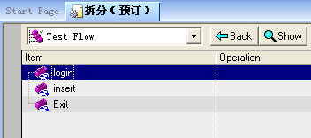
拆分操作
  拆分：拆分为两个兄弟或拆分为父子嵌套。
Notes:
可以将与测试一起存储的操作拆分为两个兄弟操作或拆分为父子嵌套操作。拆分操作时，第二个操作将以执行拆分操作的操作时选定的步骤开始。

Slide 13
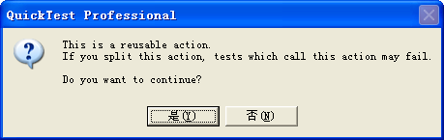
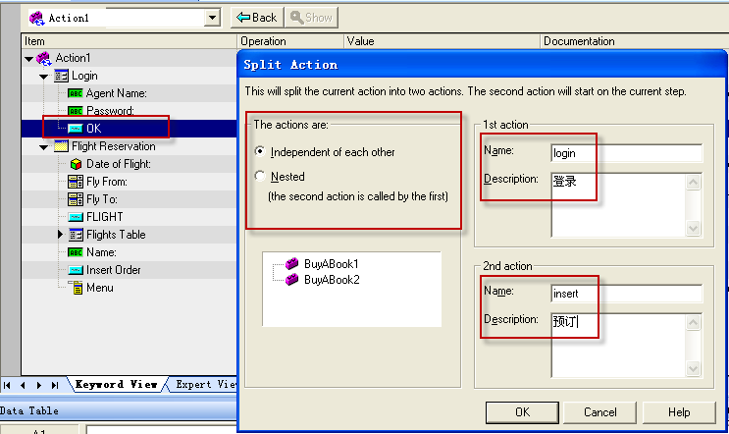
拆分操作
  拆分操作时，第二个操作将以执行拆分操作时选定的步骤开始
  选定步骤
  选择“Edit”>“Split Action”或右击“Action”>“Split….”
  选择“OK”所在步骤的下一行。
Notes:
注意事项
选定外部操作时
选定操作的第一个步骤时
录制测试时
运行测试时
使用只读测试时

Slide 14
拆分操作
  拆分操作时，第二个操作将以执行拆分操作时选定的步骤开始
  选定步骤
  选择“Edit”>“Split Action”或右击“Action”>“Split….”
Notes:
注意事项
选定外部操作时
选定操作的第一个步骤时
录制测试时
运行测试时
使用只读测试时

Slide 15
拆分操作
  拆分结果
注意：
操作（Action）为外部操作时
选定操作的第一个步骤时
录制测试时
运行测试时
使用只读测试时

Slide 16
本节课内容
操作（Action）
  初识操作（Action）
  新建操作
  拆分操作
  操作的分类
  循环操作
  带参数的操作
  输入操作
  输出操作
Notes:
初识操作
新建操作
现有操作的调用
插入对操作副本的调用
插入对现有操作的调用
嵌套操作
拆分操作
Action属性的维护
设置操作调用属性
设置Action的运行属性
设置Action调用参数值
Action的共享
删除操作

Slide 17
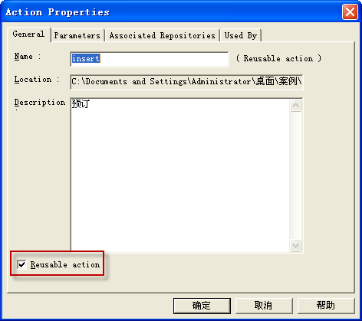
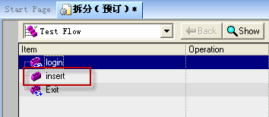
可重用操作与不可重用操作

Slide 18
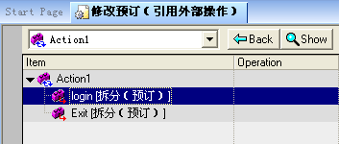
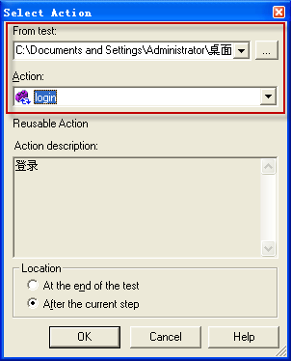
引用外部操作
  外部操作：与一个测试一起存储的可重用操作，而被其他测试所调用。
  修改预订 登录—查找/修改航班—注销。
注意：
在测试中调用的外部操作为只读的。

Slide 19
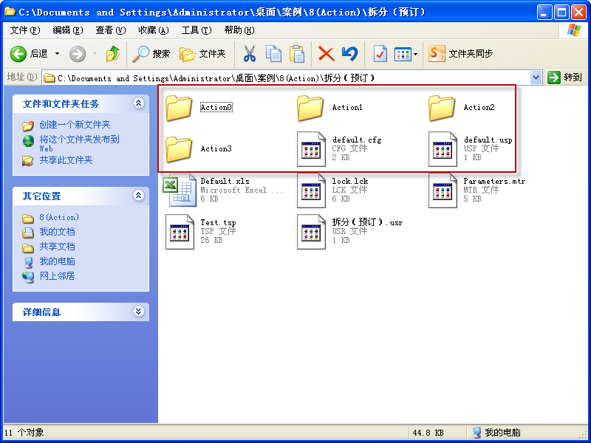
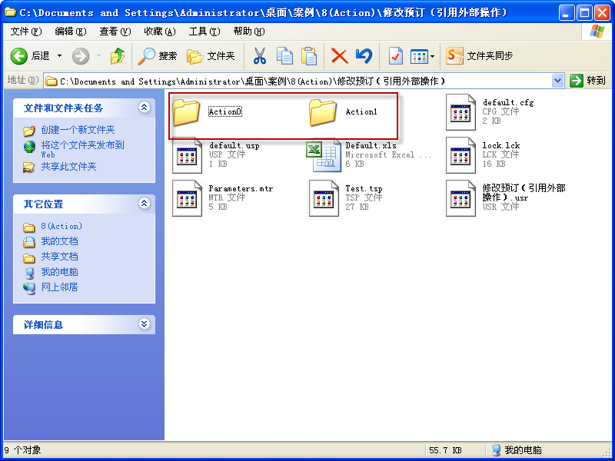
引用外部操作
  预订
  修改预订

Slide 20
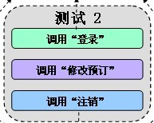
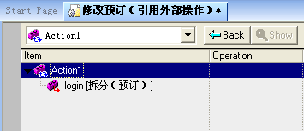
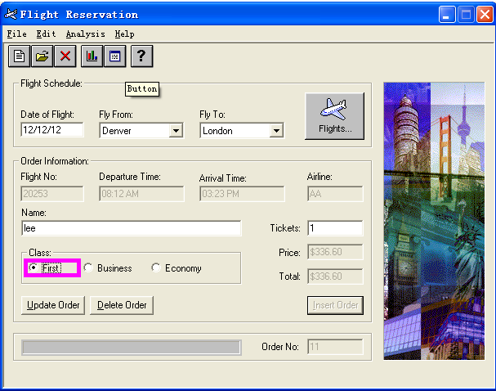
完善可重用操作——修改预订
  修改预订 登录—查找/修改航班—注销。
  将订单号为11的航班，由经济舱修改为头等舱。

Slide 21
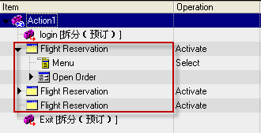
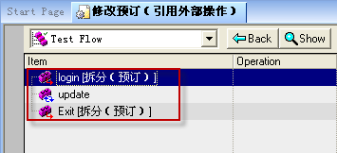
完善可重用操作——修改预订
  修改预订 登录—查找/修改航班—注销。
  登录—查找—修改—更新—注销
  引用外部登录
  回访
  录制（Record）查找、修改、更新
  停止录制
  添加外部注销
  优化测试脚本
注意：
引用外部“登录”后，需要设置Record and Run Setting。
引用外部的操作不能再进行添加录制步骤

Slide 22
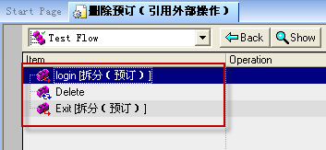
完善可重用操作——删除预订
  修改预订 登录—删除航班—注销。
  登录—查找—删除—注销

Slide 23
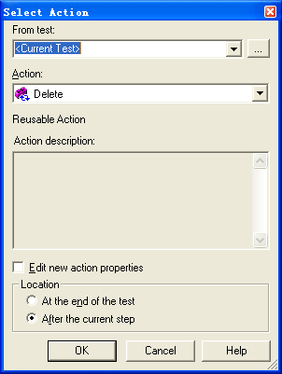
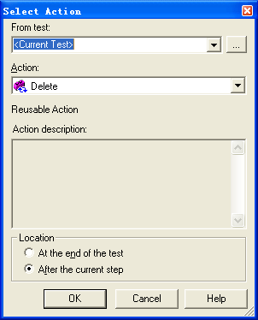
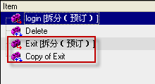
复制操作与引用操作的区别
  复制操作（Action）。
  Insert Call to Copy of Action
  引用操作（Action）。
  Insert Call to Exsiting of Action

Slide 24
本节课内容
操作（Action）
  初识操作（Action）
  新建操作
  拆分操作
  操作的分类
  循环操作
  带参数的操作
  输入操作
  输出操作
Notes:
初识操作
新建操作
现有操作的调用
插入对操作副本的调用
插入对现有操作的调用
嵌套操作
拆分操作
Action属性的维护
设置操作调用属性
设置Action的运行属性
设置Action调用参数值
Action的共享
删除操作

Slide 25
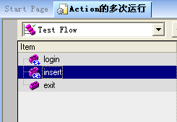
循环操作（Action）
  登录—预订（多条）航班—注销
  分析结果：
  日期、始发地（Depature）、目的地（Arrival）

Slide 26
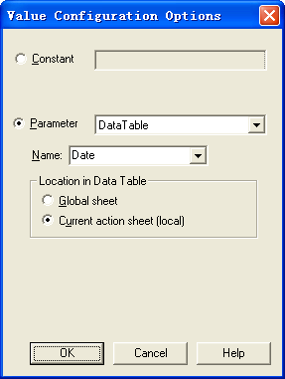
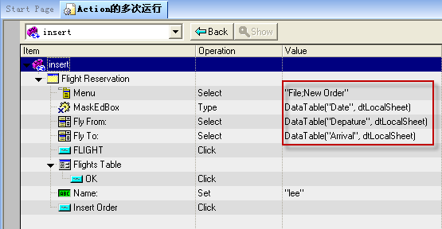
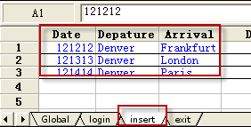
循环操作（Action）
  选择参数类型

Slide 27
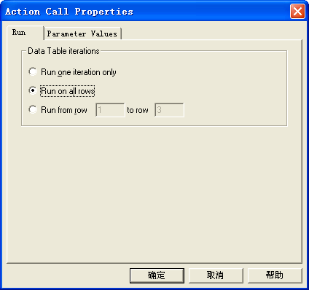
循环操作（Action）
  操作（Action）运行设置
  收起操作（Action）
  右击“Action Call Properties”
  Action运行设置
Notes:
只运行一次循环
使用操作的数据表中与当前全局循环编号相应的行，只运行一次被调用操作。如果操作的数据表包含的行数少于全局表中包含的行数，则将操作的数据表中的最后一行用于每次后续测试循环。
例如，假设操作的数据表中有两行，而全局表中有四行。如果选择仅对操作运行一次循环，并且选择对全局数据表中的所有行运行循环，则在测试的每次循环期间，该操作仅运行一次循环。在每次重复测试期间，操作参数使用的数据基于测试的循环编号。在测试的第一次循环期间，操作中的数据表参数将从操作的数据表中的第一行中获取数据。在测试的第二次循环期间，操作中的数据表参数将从操作的数据表中的第二行中获取数据。在测试的第三次和后续循环期间，操作中的数据表参数将继续从操作的数据表中的第二行（最后一行）中获取数据。
在所有行上运行
对被调用操作运行循环，循环的次数根据操作的数据表中的行数确定。
运行从行 __ 到行 __
对被调用操作运行循环，循环的次数根据指定的行范围确定。

Slide 28
本节课内容
操作（Action）
  初识操作（Action）
  新建操作
  拆分操作
  操作的分类
  循环操作
  带参数的操作
  输入操作
  输出操作
Notes:
初识操作
新建操作
现有操作的调用
插入对操作副本的调用
插入对现有操作的调用
嵌套操作
拆分操作
Action属性的维护
设置操作调用属性
设置Action的运行属性
设置Action调用参数值
Action的共享
删除操作

Slide 29
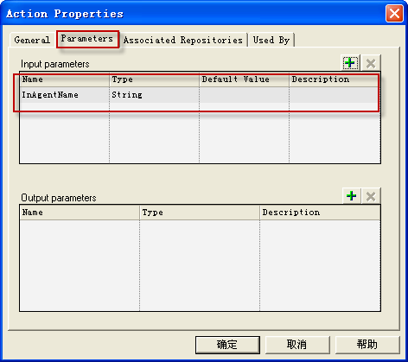
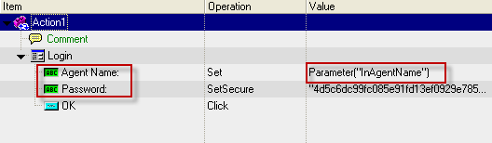
带参数的操作——输入参数
  参数
  通过操作参数，可以使测试中操作与操作间传输值。
  输入参数/输出参数
  登录
Notes:
参数，也叫参变量，是一个变量。 我们在研究当前问题的时候，关心某几个变量的变化以及它们之间的相互关系，其中有一个或一些叫自变量，另一个或另一些叫因变量。如果我们引入一个或一些另外的变量来描述自变量与因变量的变化，引入的变量本来并不是当前问题必须研究的变量，我们把这样的变量叫做参变量或参数。

Slide 30
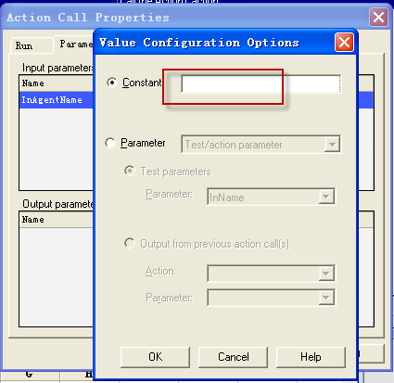
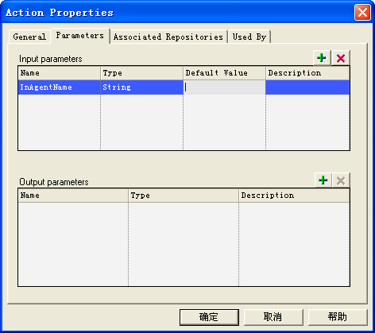
带参数的操作——输入参数
  输入参数—案例1（设定默认值）
  新建Action参数（Action Properties）
  设定默认参数值
  设定调用参数（Action Call Properties ）
  选择参数类型

Slide 31
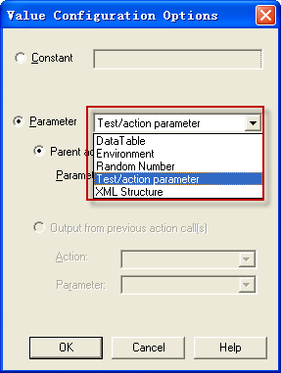
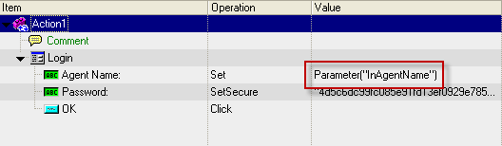
带参数的操作——输入参数
  输入参数—案例1（设定默认值）
  新建Action参数（Action Properties）
  设定默认参数值
  设定调用参数（Action Call Properties ）
  选择参数类型

Slide 32
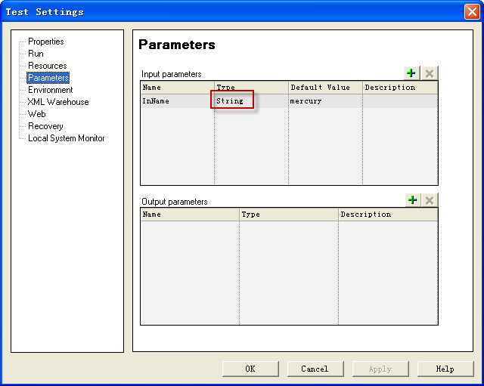
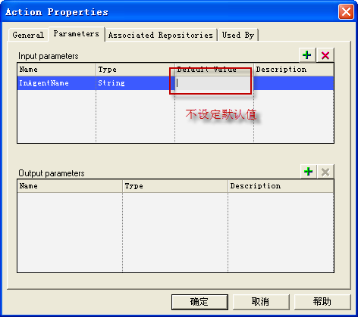
带参数的操作——输入参数
  输入参数—案例2
  新建Action参数（Action Properties）
  设定外部被调用参数与参数值
  （ “File”>“Setting”>“Parameters” ）
  设定调用参数（Action Call Properties ）
  选择参数类型

Slide 33
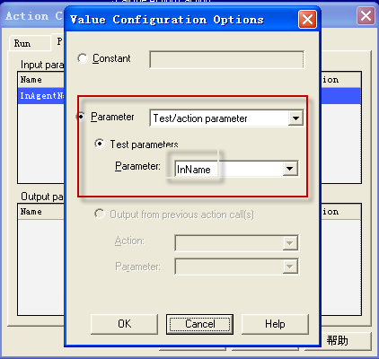
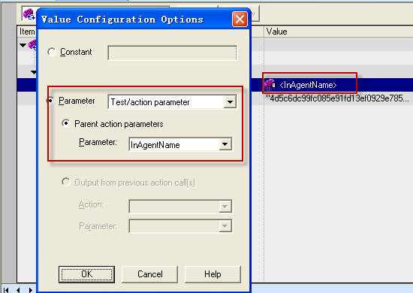
带参数的操作——输入参数
  输入参数—案例2（系统参数的引用）
  新建Action参数（Action Properties）
  设定外部被调用参数与参数值
  设定调用参数（Action Call Properties ）
  选择参数类型

Slide 34
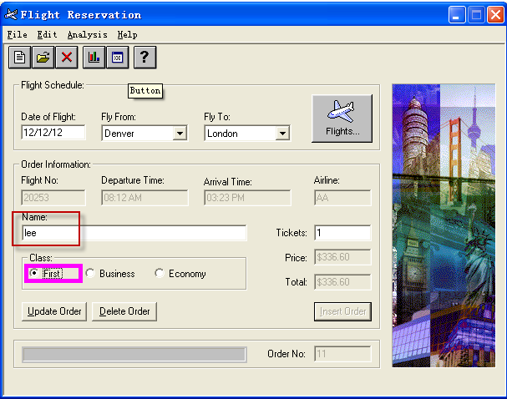
带参数的操作——输出参数
  输出参数
  通过操作参数，可以使测试中操作与操作间传输值
  登录—预订—查询—登录
预订Name=lee的机票
查找Name=lee的机票

Slide 35
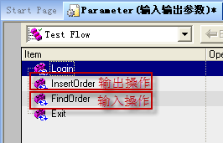
带参数的操作——输出参数
  输出参数
  录制脚本，拆分脚本
  选取输出操作（Action），设定输出值（Action Properties）
  选取输入操作（Action），设定输入值（Action Properties）
  设定调用参数（Action Call Properties ）
  输出操作（预订）
  输入操作（查询）

Slide 36
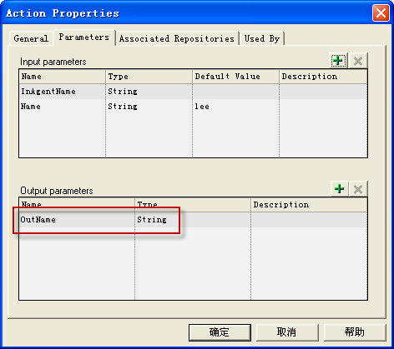
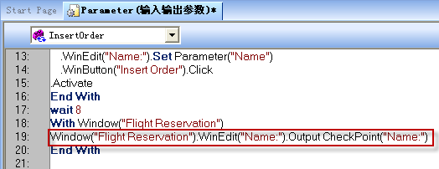
带参数的操作——输出参数
  输出参数
  输出操作（预订），设定输出参数
  指定输出参数值

Slide 37
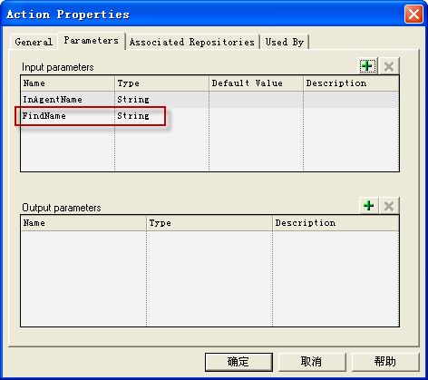
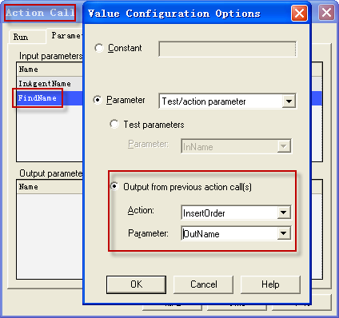
带参数的操作——输出参数
  输出参数
  输入操作（查询）
  指定输入参数值
  设定调用参数（Action Call Properties ）

Slide 38

操作（Action）——补充
  设置外部操作的属性
Notes:
能够对外部引用action数据编辑。必须要先对原action（insert）中的数值参数化，然后引用后的action中（update）才能通过修改external action来修改数值。

Slide 39
总结
  Action循环
  重用操作、不可重用操作、外部操作
  输出操作
  输入操作

Slide 40
本节课内容
操作（Action）
  初识操作（Action）
  新建操作
  拆分操作
  操作的分类
  循环操作
  带参数的操作
  输入操作
  输出操作
Notes:
初识操作
新建操作
现有操作的调用
插入对操作副本的调用
插入对现有操作的调用
嵌套操作
拆分操作
Action属性的维护
设置操作调用属性
设置Action的运行属性
设置Action调用参数值
Action的共享
删除操作

Slide 41

——黑盒测试技术
2010-2011第二学期

